Slide 1
Plan Nacional de Desarrollo 2022-2026
Contexto y líneas generales
Economía
Aplicada
Bancolombia
21 de febrero de 2023

Slide 2
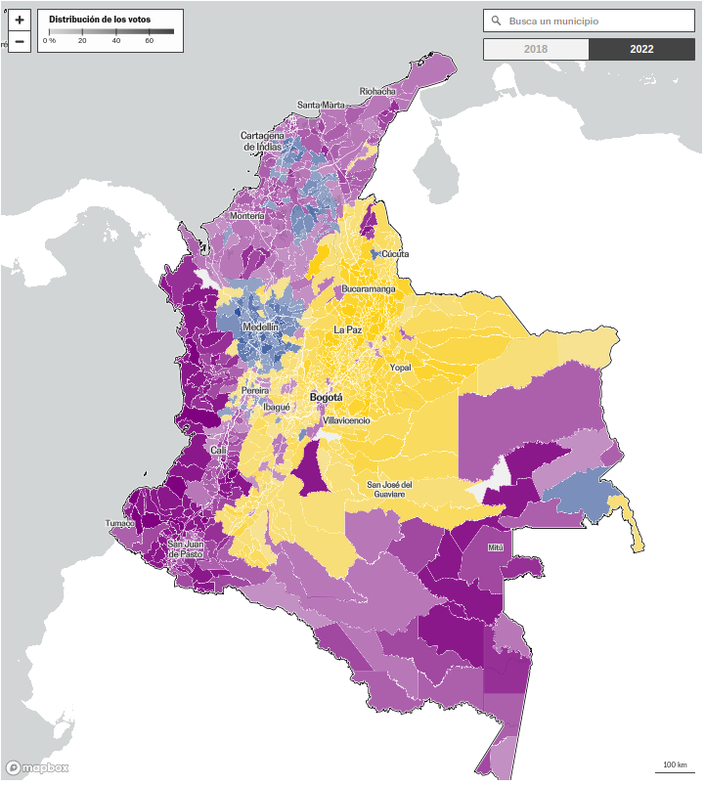
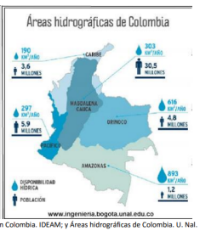
Desafío de país
Desafío de reformas
www.economiaaplicada.co

Slide 3
Planes De Desarrollo Años 90-2003
Cúales serán los sectores líderes a partir de las políticas públicas?
Infraestructuras en salud-educación
Regiones apartadas
Avanzar en salud (crisis régimen subsidiado)
Economía informal (50% de la población)
Economia del cuidado
Desarrollo rural en potencial de cadena de valor y asociado al proceso de paz
Dinámica institucional con impacto en cadenas de valor de las empresas
Años 90
2000-2010
2011-2018
2019-2022
2022-2026
Primeras reformas
Salud
Desarrollo de esquemas de financiación en project finance para infraestructuras. Concesiones primera generación.
Internacionalización de la economía
Pensiones
Turismo
Salud
Palma Africana
Refinación
Energía
Defensa
Familias en acción
Infraestructura
TICS
Energías renovables 1
Ley estatutuaria de la Salud
Educación
Gratiuidad educación básica e inicio jornada única.
Energías renovables 2 capacidad de generación y nuevas fuentes.
Hidrocarburos y minería (GLP, recuperación inversión E&P en petroleo y minería).
Economía Naranja
Infraestructura.
Salud
TICs
Ingreso Solidario
Agroindustria: producción de alimentos, seguridad alimentaria, transformación productiva (exportación), sostenibilidad ambiental. Producción de fertilizantes a partir de hidrógeno verde.
Energía
Educación
Salud y pensiones
Infraestructura
Evolución ingreso solidario hacia.. (Mujeres cabeza de familia, Pensión básica adultos mayores)
Notes:
https://www.dnp.gov.co/Plan-Nacional-de-Desarrollo/Paginas/Tiempos-de-implementacion-del-Plan-Nacional-de-Desarrollo.aspx

Slide 4
CAMBIOS PROPUESTOS
1
2
3
0
Ordenamiento del Territorio y sus Fuentes de Recursos
Físicas: Territorio, agua, aire, suelo.
Enfasis sectoriales
Concepciones
Catalizadores
Enfoque en grandes Proyectos
Institucionales: Ej. RAPES
Proceso de Paz: tierra y desarrollo agrícola. Paz total.
Contención climática como proceso transversal Ej. agua, saneamiento, energía.
Poblaciones que no han tenido alcance del desarrollo en la geografía o por los programas.
Construcción con las comunidades
En políticas se pasa de énfasis sectoriales a enfasis por programas objetivos proyectos
Concurrencia de recursos en grandes proyectos nacionales
Medio Ambiente (Agua Potable)
Alimentos - Agro
Energía
Salud
Desarrollo Productivo asoscaido a energía y medio ambiente, turismo de naturaleza
Infraestructura paquete 85 bll
Social (transferencias monetarias)
Pensiones
Económicas
Económicas: Convergencia de Recursos SGP - PGN - SGR. Aumento de Fuentes de ingresos con énfasis en Departamentos y también en ciudades Pequeñas y Medianas.
4
Lo político:
190 de 294 congresistas
son nuevos
No se aprobarán proyectos donde no haya concurrencia de recursos regionales en el marco de Planeación. PND definirá los 15 - 20 proyectos estratégicos del país, con unos indicadores que surgirán del análisis de los diálogos vinculantes.
En los diálogos regionales, están surgiendo algunos como las vías terciarias, otro es Agua Potable y Saneamiento básico, educación universitaria, tema agropecuario, crédito y financiamiento.
Fuente: Dir DNP
5
Alcance a poblaciones distintas en acciones y lenguaje:
Apartadas (400 municipios sin
servicios de salud)
Específicos: Mujeres e Informales
Perspectiva étnica, territorial y de género en las políticas
7
Componente transversal sectorial en respuesta de pequeña escala para poblaciones apartadas:
en agua y saneamiento
generación de energía (renovables filo de agua y renovables solar),
Salud,
Mitigación cambio climático
6
Construcción con Comunidades:
JAC, Economía Popular, Agua potable, Medio Ambiente, ejecución subsidios, proyectos agro que solo se entregan tierras a asociaciones de campesinos. Ej. Medico promotor de salud con la partera

Slide 5
Carácter de las decisiones
Se cambian los criterios de focalización de todos los programas sociales (transfrencias monetarias, subsidios de los servicios públicos, subsidios de vivienda) solo transferencias monetarias actualmente cuenta con 11 billones de pesos año...
Enfasis en la organización de los recursos físicos (Agua) y monetarios en las regiones (instrumentos de captura de valor, plusvalías, entorno a proyectos como los sistemas de transporte)
Promoción a la gestión comunitaria del servicios como el agua potable, con incentivos para la formalización de las comunidades
De manera transversal en las normativas que implican nuevas inversiones o gasto se dice que estas dependerán de lo establecido el el Marco Fiscal de Mediano plazo y las condiciones fiscales del país
Modificacion de estructura de fondos a patrimonios autónomos
Pago a comunidades por cuidado del medio ambiente en parques naturales, esquema de agua potable y saneamiento,
ARTÍCULO 250. PACTOS TERRITORIALES. Los departamentos, los municipios, los Esquemas Asociativos Territoriales y la Nación podrán suscribir Pactos Territoriales, definidos como un instrumento de articulación para la concertación de inversiones estratégicas de alto impacto que contribuyan a consolidar el desarrollo regional definido en el Plan Nacional de Desarrollo y la construcción de la Paz Total, promoviendo para ello, la concurrencia de recursos del orden nacional y territorial, público, privado y/o de cooperación internacional, bajo la coordinación del Departamento Nacional de Planeación.

Slide 6

Programa ganador de campaña
En 2023, con la aprobación del PND, se definirá el rumbo económico
y de inversión del estado
Presupuestos anuales:
PGN 2023
Presupuestos territoriales
Presuuestos bianuales:
Regalías
4 años
Plan de desarrollo
Nacional
PND
4 años
Planes de desarrollo territoriales
Cuando se eligen gobernadores y alcaldes
PGN
SGP
SGR
Descentralizado
Territoriales

Slide 7
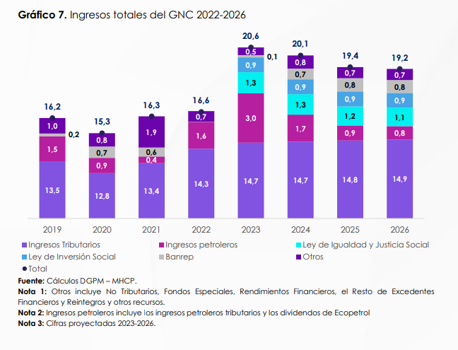
Gasto del Gobierno
% PIB
Fuente.Plan Financiero 2023
www.economiaaplicada.co

Slide 8
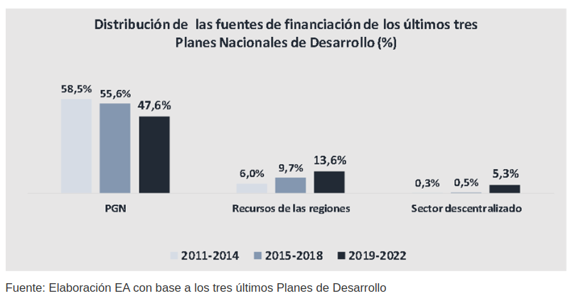
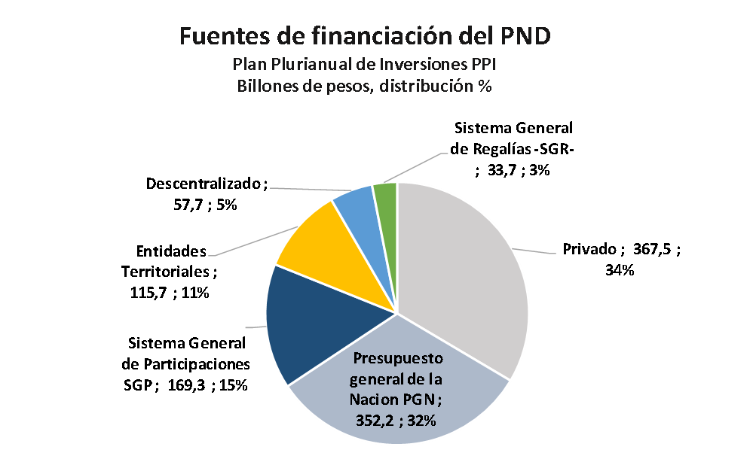
Plan de desarrollo: pilar de inversión donde concurren todas las fuentes de recursos para el estado (PGN, SGP,SGR, EP,Recter)
La participación de las entidades terriotoriales en la financiación del PND ha crecido y por lo que se anuncia, continuará haciéndolo
1.154 bll para cuatrienio 2023-2026
106,4
47,4
50%
12,6%
9,2%
145,8
9,1%
268,8
577,4

Slide 9
Enfasis en recursos de los PND
Defensa, justicia, inteligencia, organismos de control

Slide 10
Enfasis en recursos de los PND

Slide 11
2
Estructura PND

Slide 12
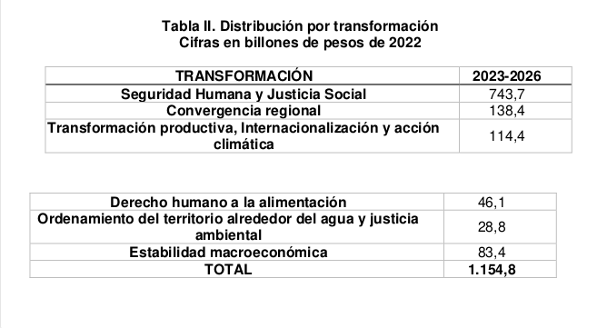
Plan de Desarrollo
Colombia Potencia Mundial de la Vida
5 grandes paquetes presupuestales donde se rompe la distinción sectorial, explicó el director del DNP.
El Plan Nacional de Desarrollo tiene siete capítulos:
1. Ordenamiento del territorio alrededor del agua
2. Seguridad Humana y Justicia Social
3. Derecho humano a la alimentación
4. Internacionalización, transformación productiva para la
vida y acción climática
5. Convergencia regional
6. Estabilidad Macroeconómica

Slide 13
Temas-sectores de cada componente
Ordenamiento teritorio-agua
Seguridad humana y justicia social
Derecho humano a la alimentación
Transf. ptiva internacionalización y acción climática (1)
Catastro Multipropósito-sistema de administracióndel territorio
Formalizaciónde la propiedad
Modernizacion institucionalidad ambiental
Instrumentos de control y vigilancia ambiental para resiliencia
Ciclo del agua yterritorio
Jerarquizacion determinantes de ordenamiento territorio (ver boletin normativo sobre POT)
Coordinación instrumentos de planificación
Capacidades gobiernos locales
1.Habilitadores de seguridad humana y bienestar (Transferencias Monetarias, economia popular,declración de ingresos).
2.Infraestructuras sociales (transporte publico,TICS)
3.Defensa, justicia, acuerdo de paz.
4. Salud
5. Educación
6. TIcs
7. Deportee y cultura
8. Sistema del cuidado
9. Economía popular, reformas laborales
10. Desarrollo empresarial
11. Políticas de financiamiento
Agropecuario
1. Disponibilidad de alimentos: producción nacional de insumos, ordenar pn agropecuaria, acceso a factores ptivos
2.Acceso físico alimentos: cadenas productivas, redes agrologísticas,transporte eficiente,mejora en margenes comerciales
3. Adecuación de Alimentos: inocuidad, alimentación saludable,cocinas tradicionales, desnutrición,agua potable.
4.Gobernanza: Sistema de garantía del derecho a la alimentación, reformas institucionales,información.
1. Naturaleza viva con inclusión social, control deforestación, restauración paricipativa
2.Transición energética en infraestrucutra, territorios, fomento FNCER, cierre brechas energéticas. Diversificación energética asociada a act extractivas, eficiencia energética,
3.Ascenso tecnológico en transporte: en setor publico,infraestructuras de carga,modos de transporte eficientes,fortalecimiento industria nacional, para generara capdidasd etécnicas para ascenso de sector transporte, movilidad activa, reducción impacto ambiental hogres e industria.
www.economiaaplicada.co

Slide 14
Temas-sectores de cada componente
Convergencia Regional
Transf. ptiva internacionalización y acción climática (2)
1.Aprovechamiento ciudad construida.
2. Modelos de desarrollo supramunicipales: vías terciarias, terminales fluviales y aeródromos, fuentes de pago y financiación, integraciónd e territorios en conectividad física y multimodalidad, acceso a servicios públicos, gestión del suelo.
3. Territorios más humanos: hábitat integral, vivienda,democratización del crédito, vivienda rural, de interés cultural y productiva.
4. Transformación productiva regional inserción en cadenas globales de valor, desarrollo sostenible del turismo, desarollos de infraestructura vial turística y de servicios turísticos.
5.Fortalecimiento institucional,dispositivos democráticos de participación.
4.Economía productiva a través de la reindustrialización y la bioeconomía.
1.Reindustrialización para la sosteniblidad, transformación para la diversificación productiva,impulso industria digital nacional.
2.Reindustrialización en actividades condicentes a sociedad del conocimiento (concurrencia de recursos en inversiones estratégicas en CyT (Se establecen políticas de I+D orientadas por misiones que deberán formular las entidades públicas en temas que sean desafíos sociales como alimentación, salud de la población, bioeconomía, entre otros.).
3.Modelos de bioeconomía basados en conocimiento e innovación
4.Turismo en armonía con la vida
5.Economía forestal
6.Bioproductos
7.Economía circular
5. Financiamiento
para accion climática y desarrollo sostenible, banca de desarrollo, mercado de carbono.
www.economiaaplicada.co

Slide 15
3
Seguridad humana y justicia social

Slide 16
Componentes estrategia social PND
Seguridad humana y justicia social
Protección Social
Salud, Educación, pensiones
Sistema del cuidado
Economía Popular
(trabajo decente y acompañamiento al emprendimiento)
Seguridad humana y justicia social
(64% de los recursos asignados en el PND)
Infraestructura:
1.Agua potable y saneamiento
2.Conectividad: internet, vías terciarias, sistemas de transporte masivo,
3. Infra. sistemas del cuidado
4.Educación
5. Salud
Ingreso Minimo Garantizado IMG
(monetario-no monetario)
Protección al desempleo
Banca de primer piso
Derecho a la alimentación

Slide 17
1. Seguridad Humana y Justicia Social (1)
Aspectos principales
Rediseño del sistema de protección social
Reforma de la seguridad social
Creación del sistema del cuidado. Aproximadamente el 4,3% del total de la población colombiana son personas con alta dependencia y el 9% de la población colombiana está dedicada a las labores de cuidado directo
Programa de ingreso básico
Educación
Salud preventiva y predictiva (aumentar participación de esquema de prevención del 15% al 20% de los recursos de la salud)
Agua potable (mínimo vital de agua). Hoy, 512 municipios suministran agua que no es de calidad; más de 5 millones de personas no tienen resuelto el manejo de sus aguas residuales.
Reconversión laboral y transformación productiva
Conectividad. El 40 % de hogares aún no tienen acceso a Internet (fijo o móvil) y la gran mayoría, el 71 %, se concentran en zonas rurales.
Conextividad en vías terciarias: el 41 % de los municipios se encuentra a más de dos horas de las ciudades principales, y aún tenemos, cerca de 58 municipios que no se encuentran conectados a la red vial carretera.
Transporte. Sistemas de Transporte Masivo
Derecho humano a la alimentación
Notes:
https://www.eltiempo.com/politica/gobierno/gustavo-petro-declara-estado-de-desastre-714258

Slide 18
2.La implementación de un programa de ingreso básico
Ingreso Mínimo Garantizado: IMG
El diseño del programa tendrá como eje central el hogar y el ciclo de vida de cada uno de sus integrantes bajo un enfoque de género y diferencial, con el propósito de determinar las condicionalidades y/o condiciones de permanencia, que se aplicarían y el monto que recibirían.
El monto de la transferencia tendrá un componente condicionado (para los hogares que cuenten con niños, niñas y adolescentes y que estará condicionado a la asistencia escolar y a atenciones de salud).
Tendrá otro componente no condicionado (suponemos devolución iva e ingreso básico adulto mayor).
El monto de estas transferencias dependerá del número de integrantes del hogar y de la clasificación socioeconómica del hogar de acuerdo con el Sisbén o el instrumento de focalización que haga las veces.
El programa de IMG se complementará con un componente transversal de bienestar comunitario que busca mejorar las capacidades individuales y colectivas de los hogares beneficiarios.
Notes:
https://www.eltiempo.com/politica/gobierno/gustavo-petro-declara-estado-de-desastre-714258

Slide 19
Ingreso mínimo garantizado significaría pasar de una asignación anual
a transferencias monetarias de 11,9 a 18 billones de pesos anuales
Recursos actuales TM
Estimación DPS IMG
Estimado MFMPL
11,9 bll
7,25 bll
18
bll
Cifra que en todo caso sería inferior a los 50-60 bll anuales estimados para un progama de renta básica que había sido estimada durante la pandemia y discusiones congreso en ese entonces
Notes:
https://www.eltiempo.com/politica/gobierno/gustavo-petro-declara-estado-de-desastre-714258

Slide 20
3. Estrategia de acompañamiento a hogares en extrema pobreza.
Con el fin de identificar y mejorar las condiciones de vida de los hogares más pobres del país, el Departamento de Prosperidad Social implementará un programa de acompañamiento familiar y comunitario en el territorio que busque principalmente guiar/orientar al hogar o comunidad en su proceso de movilidad social y de manera adicional, realizar la gestión que promueva el acceso preferente a la oferta social pertinente.
Esta estrategia se implementará de forma gradual y contará con un seguimiento y evaluación para realizar los ajustes necesarios. Para ello es necesario, lograr la articulación y convergencia de oferta.
Notes:
https://www.eltiempo.com/politica/gobierno/gustavo-petro-declara-estado-de-desastre-714258

Slide 21
4. Mecanismos para la ampliación de protección económica en la vejez.
Dentro de las estrategias y programas actuales se implementará la Política Pública de Envejecimiento y Vejez en todos sus ejes y líneas de acción y se hará el seguimiento y evaluación respectivos.
Para superar la dependencia económica de personas mayores de forma efectiva, el Gobierno nacional, mejorará el mecanismo de los Beneficios Económicos Periódicos BEPS y reformará los programas de transferencias monetarias (Colombia Mayor) y de los subsidios al aporte a pensión.
También se aumentará la cobertura del sistema pensional tanto en la etapa de la acumulación de derechos como en la de desacumulación, considerando contextos territoriales, de género, particularmente la situación de las mujeres y personas cuidadoras y cursos de vida.
Para ello, el Gobierno Nacional, promoverá un nuevo modelo de protección económica para la vejez garantizando un enfoque de derechos y de diálogo social, para la garantía de una vida digna.
Estimado Minhacienda gobierno anterior:
5,6 millones de adultos mayores, un subsidio de 500 mil pesos.
12,5
bll /año
Notes:
https://www.elcolombiano.com/colombia/cuanto-cuesta-dar-una-pension-a-todos-los-adultos-mayores-que-no-la-tienen-como-proponen-los-candidatos-EM17825247

Slide 22
5. Diseño e implementación del esquema de protección al desempleo..
Se diseñará un esquema de protección contra el desempleo rediseñando el Mecanismo de Protección al Cesante -MPC, el cual responderá a las necesidades de la población cesante, incluyendo trabajadores formales e informales, considerando las brechas que existen en las distintas poblaciones (como jóvenes, mujeres, personas mayores y personas LGBTIQ+, entre otras).
Notes:
https://www.eltiempo.com/politica/gobierno/gustavo-petro-declara-estado-de-desastre-714258

Slide 23
6. Sistema del cuidado (pasar de lógica de gasto a inversión)
Definir el modelo de operación y de financiamiento del Sistema de Cuidado.. Crear, ampliar y regular los servicios de cuidado. Proteger los derechos de la población cuidadora.
La Comisión Intersectorial de la Política Nacional de Cuidado, o quien haga sus veces, implementará una política integral de cuidado y el modelo de operación del Sistema en las principales ciudades, ciudades intermedias y zonas rurales, en función de las capacidades territoriales y con un enfoque participativo de la sociedad civil. Por lo tanto, se definirá:
(a) El esquema y las fuentes de financiamiento del Sistema de Cuidado.
(b) Las responsabilidades y roles de las entidades que integran el Sistema de Protección Social para la provisión de servicios socio-sanitarios y para la garantía, calidad, supervisión y fiscalización de los servicios.
(c) Modelos de atención según enfoque étnico-racial, territorial, de género, de curso de vida, diferencial y de discapacidad.
Mediante la Comisión Intersectorial de la Política Nacional de Cuidado se aprobarán y adoptarán los estándares de calidad y criterios de habilitación asociados para la prestación de servicios de cuidado. Así mismo, se implementará un instrumento oficial para medir los niveles de dependencia y así definir las canastas de servicios en función de los niveles de dependencia de la población.
Sumado a esto, para el acceso a los servicios de cuidado de larga duración se focalizará la población más dependiente y a su vez más vulnerable económicamente en el marco de la protección social a partir de criterios de ingreso y progresividad.
Notes:
https://www.eltiempo.com/politica/gobierno/gustavo-petro-declara-estado-de-desastre-714258

Slide 24
6. Sistema del cuidado (pasar de lógica de gasto a inversión)
Definir el modelo de operación y de financiamiento del Sistema de Cuidado.. Crear, ampliar y regular los servicios de cuidado. Proteger los derechos de la población cuidadora.
c. Proteger los derechos de la población cuidadora. La Comisión Intersectorial de la Política Nacional de Cuidado definirá una oferta de servicios sociales para reconocer, redistribuir y reducir el trabajo de cuidado no remunerado, realizado principalmente por las mujeres y niñas dentro del hogar, y para recompensar y representar a las mujeres en sus labores de cuidado directo, condiciones de dignidad laboral y así promover la garantía de sus derechos, en función del ciclo de vida.
Para ello, se adoptará un registro de población cuidadora, impulsará el trabajo decente a través de mecanismos de formalización laboral para promover el acceso a la seguridad social de la población cuidadora directa remunerada y trabajadores domésticas o remuneradas del hogar.
d. Reconocer el cuidado como sector económico, incluir en las cuentas nacionales el sector de la economía.
información estadística entorno a la política nacional de cuidado.
Notes:
https://www.eltiempo.com/politica/gobierno/gustavo-petro-declara-estado-de-desastre-714258

Slide 25
7. Trabajo decente y apoyo al emprendimiento
Política púbica para la Economía popular y comunitaria: Parte de la Agenda Regulatoria URF
Reconocimiento de los oficios de la economía popular, formación en el sena en oficios de la economía popular,
Seguridad y protección social trabajadores tendrán derecho a protección a la vejez, riesgos laborales y salud en el trabajo.
Participación en compras públicas,
Se fortalecerán sistemas de pago de bajo valor, y pagos digitales de impuestos, subsidios e incentivos par los actoes del EPC
Acceso a trabajos asalariados de las personas de las economías populares
Reducción de tarifas para operación de negocios como registro mercantil, sanitario, integración del VUCE, masificación del SIMPLE, transformación digital del ICA
Censo económico
Notes:
https://www.eltiempo.com/politica/gobierno/gustavo-petro-declara-estado-de-desastre-714258

Slide 26
Política púbica para la Economía popular y comunitaria: Parte de la Agenda Regulatoria URF 2023
Componente PND: Trabajo decente y apoyo al emprendimiento
I. Desarrollar acciones que promuevan la inclusión financiera para el fortalecimiento de la economía popular.
II. Consolidar un marco regulatorio que potencie el crecimiento de los diferentes mecanismos de financiación de la economía.
III. Continuar la senda de implementación de los más altos estándares de regulación prudencial.
IV. Asesorar el desarrollo de las reformas legislativas relacionadas con la modernización del sistema financiero.
Notes:
https://www.eltiempo.com/politica/gobierno/gustavo-petro-declara-estado-de-desastre-714258

Slide 27
Política púbica para la Economía popular y comunitaria: Parte de la Agenda Regulatoria URF 2023
I. Desarrollar acciones que promuevan la inclusión financiera para el fortalecimiento de la economía popular. (PND, pero ya consignado en hoja de ruta URF)
1. Construcción de nuevas líneas de microcrédito, líneas de bajo monto, crédito digital e instrumentos que favorezcan la inclusión financiera de organizaciones de la economía popular
2. Fortalecimiento sector solidario, implementando hoja de ruta ya publicada en 2022 por URF principalmente en:
Evaluación alternativas para mejorar transaccionalidad CAC
Centros de Servicios Compartidos
Instrumentos financieros (crédito productivo de bajo monto)
3. implementando garantías de FNG:
Participación de FINTECH
Participación de fuentes de informac crediticia
4. Sector asegurador seguros paraméticos.
5. Hoja de ruta de pagos: (esquema de pagos inmediatos basado en interoperabildad). Creación instancia de gobenanza en pagos, llamada consejo nacional de pagos.
Notes:
https://www.eltiempo.com/politica/gobierno/gustavo-petro-declara-estado-de-desastre-714258

Slide 28
Sector solidario Hoja de ruta publicada en agosto 2022
Norma con fuerza de ley que precise las diferencias y similutes entre los FE, CAC y MUT
Segmentación al interior de cada organización por monto de activos, número de asociados operaciones de libranza, secstor al que pertenecen.
Decreto que establezca reglas de independencia para la sección de ahorro y crédito en las cooperativas multiactivas e integrales
Esta acción busca generar economías de escala en la administración de riesgos para las entidades más pequeñas mediante mayores niveles de integración.
Prestamista de última instancia para CAC plenas: BanRep como prestamista de última instancia para las CAC, Creación de un fondo de liquidez público destinado a cubrir los desfases de liquidez o préstamos temporales de corto plazo, posiblemente administrado por Fogacoop.
Creación de un fondo de liquidez privado destinado a cubrir los desfases de liquidez o préstamos temporales de corto plazo, posiblemente administrado por un establecimiento de crédito de naturaleza cooperativa/solidaria.
Extensión del seguro de depósito Acceso de Fogacoop a liquidez del Banco de la República
Se propone la creación de un centro de servicios compartidos en línea
Notes:
https://www.urf.gov.co/webcenter/ShowProperty?nodeId=%2FConexionContent%2FWCC_CLUSTER-198077%2F%2FidcPrimaryFile&revision=latestreleased

Slide 29
8. Banca pública de primer piso para apoyar economía popular
Política púbica para la Economía popular y comunitaria
Implementación de Banca Pública de primer piso. Favoreciendo a las MiPymes, tanto en lo urbano como en lo rural, liberando a la población de tener que recurrir al “gota a gota”. Para ello, se enfatizará en la vocación pública y social de la banca de primer piso, otorgando préstamos que favorecerán en especial a las mujeres y los jóvenes para promover la empresa digital y disruptiva, cultural e intensiva en conocimiento.
Generación de alternativas de financiamiento. Se desarrollarán líneas de microcrédito, crédito, crédito grupal y crédito digital y otros instrumentos de inclusión financiera para organizaciones de la economía popular con tasas baratas, financiación a la nómina y el descuento en servicios públicos, entre otros. Se promoverá el financiamiento para cooperativas financieras, a través de la banca de
Segundo piso. Se considerarán scoring alternativos, líneas de crédito para encadenamientos productivos e implementación de garantías recíprocas. Se aumentará la oferta de instrumentos de cofinanciación, de capital semilla y de trabajo.
Notes:
https://www.eltiempo.com/politica/gobierno/gustavo-petro-declara-estado-de-desastre-714258

Slide 30
“Estos programas tendrán asignado un presupuesto de 29 billones en la vigencia 2023-2026, sin asignación de ingreso solidario y en el MFMPL están en 72 billones de pesos”. DPS.
Notes:
https://www.eltiempo.com/politica/gobierno/gustavo-petro-declara-estado-de-desastre-714258

Slide 31
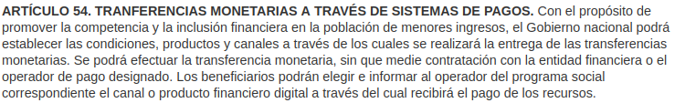
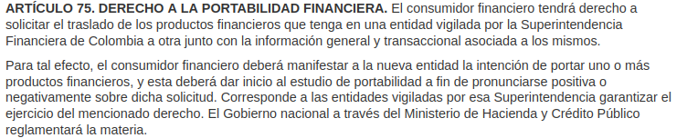
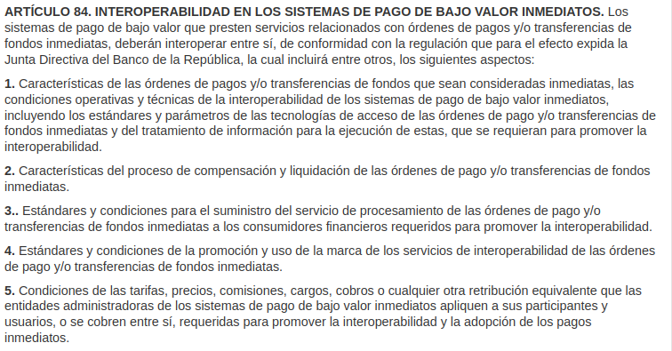
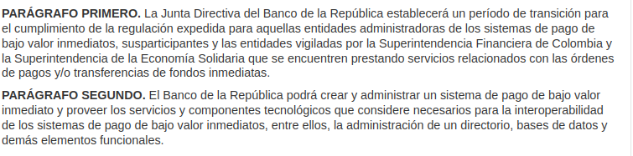
Sistema de protección social: temas económico-financieros
Se crea un sistema de transferencias monetarias y en especie (instituciones y funciones) y de una renta ciudadana (Armoniza sistemas actuales de TM) y de una transferencia en especie llamada hambre cero. Hasta 31 de diciembre.

Slide 32
Sistema de protección social: temas económico-financieros
El gobierno podrá establecer cambios en las características de las transferencias monetarias a través del sistema de pagos.
Se crea el registro universal de ingresos, el sistema nacional de igualdad y equidad, se cambia la estructura y administración del Fondo Mujer, que pasará del Mincomercio a presidencia.
Se amplía el plazo de incentivo a la formalización en la creación de nuevos empleos hasta 2026 dependiendo de disponibilidad presupuestal.
Se establecen plazos de registro y pago de matrícula mercantil para las ESAL que de no cumplir darán lugar a liquidación y perdida de su personería jurídica.

Slide 33
Sistema de protección social: temas económico-financieros
Se crea el consejo nacional de economía popular como organismo asesor y consultivo del Gobierno Nacional.
Para las cámaras de comercio se fijará el porcentaje de sus recursos que deberán destinar para la implementación de programas de Mincomercio e industria y se incorporarán a la junta directiva a de las cámaras de comercio como representantes del gobierno a representantes de la economía popular y se cambiará el número de miembros de la misma.
Se crearán los instrumentos para la inclusión financiera y crediticia de la economía popular por parte del Minhacienda a través del grupo bicentenario, con e garantías de portafolio a deudores, líneas de fondeo global con comisiones y tasas compensadas, incentivos al buen pago, entre otros.
Se establece la portabilidad financiera, la interoperabilidad de los sistemas de pago de bajo valor inmediatos y el fortalecimiento patrimonial de las empresas del orden nacional
Se establece el la compensación para las ARL que asuman los riesgos con alta siniestralidad ocn una subcuenta de compensación.

Slide 34
3
Derecho humano a la alimentación

Slide 35
Derecho humano a la alimentación
Cuatro grandes temas
1.Producción alimentos: soberanía Alimentaria, sustitución de importaciones en cultivos de corto plazo como maíz, compra de cosechas, producción asociada a vocación del suelo, promover pequeña producción campesina asociativa: comercialización, vías, asistecnica y flujo de crédito que necesita.
2.Transformación productiva: Colombia como potencia mundial en producción de alimentos. Agricultura de agroexportación, consolidación sistemas silvopastoriles, educación rural, asistencia técnica, fomentar producción local de agroinsumos sostenibildad ambiental Rural, productividad en el campo.
3.Desarrollo rural: Compra de tierras, catastro Multipropósito como fuente de ingresos para sector y política de mujer campesina.
4.Financiación:Fortalecimiento banca pública primer piso, Finagro y Banagrario vuelven a Minagricultura. Anáisis del aparato bancario alrededor de la agricultura. Conectividad digital es crítica para poder llevar crédito a bajo costo a los bancos.
Notes:
https://www.eltiempo.com/politica/gobierno/gustavo-petro-declara-estado-de-desastre-714258

Slide 36
Sector Agropecuario: Derecho humano a la alimentación
Disponibilidad de Alimentos
Acceso Físico
a Alimentos
Adecuación de Alimentos
1.Ordenar Pn agropecuaria. Se propirizarán mejores clústeres productivos y alternativas de producción.
Enfasis en a pesca y acuicultura
2.Acceso a factores: riego, capital para finacniamiento, tecnología, extension y conectividad y servicios complementarios como asociatividad, comercializacion, logística , inclusión produciva
3.Innovacion apgropecuaria: cadenas productivas sostenible basadas en adaptación CClimatico, manejo del agua, logística agropecuaria,semillas nativas, agroecología.
4.Extensión tecnológica agroindustrial, con segumiento y datos de cosechas, adopción de tecnologías y cumplimento de estándares.
5. Producción nacional de insumos: se fortalecerá su uso en la producción nacional de fertilizantes como las sales potásicas, sales de fosfato de amonio, amoniaco verde y la urea, así como el aprovechamiento agrícola de los biosólidos y biomasas.
1. Promoción a cadenas de suministro eficientes, digitales y tecnificadas para el campo con redes agrologísticas en infraestructura y servicios Plan Nacional de Agrologística.
2. Transporte eficiente a lo largo de la cadena logística agro. Carreteras de carácter regional, terminales fluviales, aeródromos y aeropuertos que permitan el acceso físico de alimentos insumos y equipos utilizados en la cadena logística y de producción.
Se desarrollará protocolo de atención prioritaria y una estategia para prevenir y disminuir péridas de alimentos, con negocios verdes de procesamiento de frutas, hortalizas y demás alimentos próximos a perderse.
3. Reducir intermediación y mejorar rentabildad en la comercialización agropecuaria. Con circuitos cortos de comerialización, agrologística y cadenas inclusivas
4. Productos con denonmiación de origen. Se aumentará la capacidad de generación y mercadeo de productos alimentario, agro y artesanales.
5. Promoción al comercio extertior agropecuario, fortaleciendo temas sanitarios requeridos en el exterior.
Alimentos sanos y seguros con un política de inocuidad, seguimietno a brotes de ETA
Alimentación saludable. Cobertura universal al PAE, lactancia materna y entornos de alimentacióna adecuada. Intervención en población con situaciones de malnutrición. Se crearán y distribuirán nuevos productos de alimentos con Alto Valor Nutricional que incluyan materias primas producidas a nivel nacional. Calidad y suministro de agua en todo el territorio.
Gobernanza del derecho a la alimentación. Se conformara un GAbinete Rural que facilite articulación para materializar reforma agraria y rural integral. Observatorio del derecho a la alimentación y un Plan estadístico del sector agro.
Notes:
https://www.eltiempo.com/politica/gobierno/gustavo-petro-declara-estado-de-desastre-714258

Slide 37
Sector Agropecuario en el nuevo gobierno
Desarrollo rural compra de tierras
Desarrollo rural - compra de tierras: origen de las tierras
Punto uno del acuerdo de paz, reforma agraria. Acuerdo con FEDEGAN para compra de 3 mll de hs a razón de 500 mil anuales.
Se asignarán a campesinos con una oferta de paquete tecnológico y financiación y asistecnica. Enfasis en lograr un grado inicial de procesamiento para hacer menos complejo transporte y almacenamiento.
Fondo Nacional de tierras FONAT manejado por la ANT: Mesa de trabajo entre minagricultura, ant, adr y Fedegán.
Acompañamiento de BM y ONU
Préstamo con el fondo global lleva 6 años en proceso, se está próxima su aprobación con un adicional de economía del cuidado para la mujer rural.
Fedegán. De estas tierras ofrecidas hay personas que están ofreciendo tierras en donación a cambio de compensaciones fiscales. Solo se reciben tierras productivas, se esta trabajando con el IGAC y con las notarías para fijar máximos y mínimos de precios. En tercer lugar se harán pilotos con el catastro multipropósito donde se han ofrecido tierras que se tiene establecido son productivas. Se comprará en este caso de acuerdo con los precios que fije el catastro. Caben también otras ventas y donaciones de tierras.
Titulación. Se aspira a entregar 641 mil títulos que se entregan 200 mil el 4 de octubre, que son parte de 7 mll de títulos que se acordaron en la habana.
Tierras de la SAE. Es mas difícil por lo que se e dará un traslado de arriendo de mas de 12 mil hectáreas y pasarán a organizaciones campesinas que realizarán un proceso de titulación. Son 125 mil hectáreas.
Sentencia de la corte sobre valdíos, que saldrá pronto. Esta sentencia que saldrá pronto Va a ser una operación muy difícil para ANT pero permitirá comprar tierra a un costo menor.
Notes:
https://www.eltiempo.com/politica/gobierno/gustavo-petro-declara-estado-de-desastre-714258

Slide 38
Oportunidades desde ADR
Proyecto compra de tierras con integración sctor privado, agroindustria y campesinos en grandes apuestas. Compartir maquinaria.
Meta del cuatrienio: 60 a 80 proyectos de gran escala integrales. 400 PIDARs (proyectos ADR para las comunidades) : pasar de proyectos pequeños con comundades pequeñas a unos de mayor impacto territorial . Un proyecto hoy vale 800 y 1500 millones se multiplicará entre tres o cuatro veces el valor de estos proyectos.
Financiarán el 80% de la apuesta productiva en un proyecto que se acompaña en su formulación y dotación de factores como cerfcanía al agua 80% del valor del proyecto y 20% asociación y entidad territorial lo aportan en dinero o en especie.
Contratos de largo plazo campesino que siembra se le compra la cosecha por anticipado va con esta carta de compra al banco que le puede prestar los recursos mas garantias y seguros.
Vías para la paz total. Construir malla vial terciaria se está determinando las vías que conectaran estos proyectos se definirán unos clusters y sus vías. 3,4,5,6 vías por territorio.
https://www.youtube.com/watch?v=ir2GVXW2XZU

Slide 39
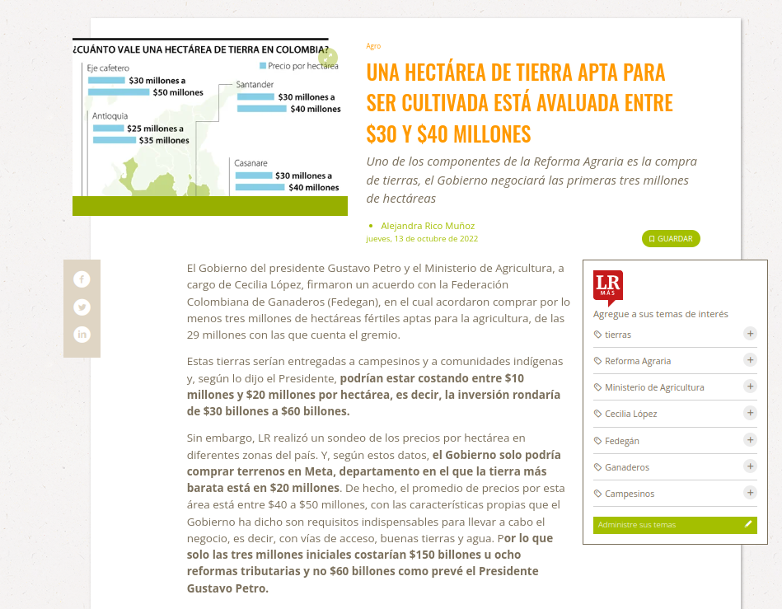
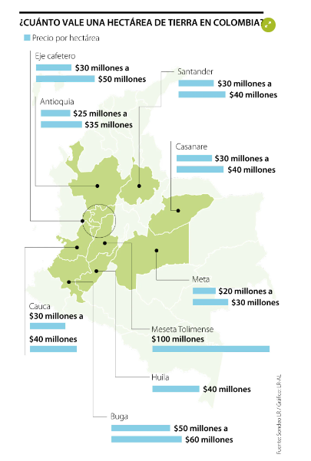
Tema estratégico
Compra de tierras
En acuerdo de paz se pactó sumar al FONAT 3 millones de hectáreas para distribuir
Se suman 7 millones de hectáreas que deberán formalizarse en 10 años
En este gobierno se espera comprar al menos 1,5 millones de hectáreas, a razón de 500 mil por año
Notes:
https://alacarta.caracol.com.co/audio/20211231171204_cut_5/

Slide 40
Sector Agropecuario en el nuevo gobierno
La adopción y transferencia de estas innovaciones empresariales en capacidades, condicioens y servicios de extensión tecnológica deberán llegar al sector agropecuario a las MiPymes y a la economía popular.
Desarrollo de modelos de producción sostenible y regenerativos en agricultura y ganadería con Ley de Agroecología, se actualizarán estrudios físicos de suelos en las zonas con mayor potencial productivo y plan de reconversion agropecuaria para aumentar la productividad del suelo, reducir la degradación ambiental y aumentar la resiliencia climática.
Con el ánimo de promover el acceso a la tierra productiva, se avanzará en el diseño de instrumentos y vehículos financieros que permitan garantizar la financiación adecuada de los programas que tengan como objetivo facilitar la implementación de la Reforma Rural Integral en materia de tierras.
Notes:
https://www.eltiempo.com/politica/gobierno/gustavo-petro-declara-estado-de-desastre-714258

Slide 41
Sector Agropecuario: desarrollo del campesinado
Se dedica un programa específico en el PND con cuatro estrategias para este grupo poblacional:
1. Tierra y territorialidades campesinas. Impulso a las Zonas de Reserva Campesina y su articulación con parques nacionales naturales, fortalecimiento de procoes asociados a formalización, adjudicación y regularización de la propiedad en áreas rurales, y se estimularán los procesos de licenciamiento ambiental. Se trabajará, además, en el fortalecimiento de la función ecológica de la propiedad a través de la consolidación del catastro multipropósito.
2. Educación con pertinencia para la población campesina. Formación en educación media con fortalecimiento del SENA
3. Economía campesina. Basada en la agroecología, la promoción de la economía popular y comunitaria desde la Reforma Rural y con el apoyo del servicio público de extensión agropecuaria, enfoque ecosistémico, social y de aprovechamiento sostenible de los recursos pesqueros y acuícolas.
4. Mayor participación del campesinado con fortalecimiento de los mecanismos de interlocución. Se fortalecerán las asociaciones campesinas y agropecuarias y de sus capacidades para participar en la toma de decisiones del sector en su región.
Notes:
https://www.eltiempo.com/politica/gobierno/gustavo-petro-declara-estado-de-desastre-714258

Slide 42
Cambios normativos asociados a AGRO
En capítulo de 0rdenamiento teritorio-agua pero relacionadas con Agropecuario
Creación del sistema nacional de Reforma Agraria y Desarrollo Rural con subsistemas:
1.Adquisición adjudicación de tierras y procesos agrarios, delimitación,org. institucional de zonas de reserva campesina, ordenamiento territorial y tema socioambiental, derechos, asistencia técnica y transferencia de tecnología.
En temas económicos, hay un subsiditema de credito agropecaurio y gestión de riesgos, y estímulo a economía campesina y familiar. Creación Sistema de Administración del Territorio.
Normas para implementar acciones en torno al derecho humano a la alimentación.
Se crea el sistema nacional de seguimiento y monitoreo para la superación de la malnutrición, que será liderado y administrado por el Minigualdad, como mecanismo de identificación, focalización, seguimiento y monitoreo de la situación de malnutrición de las gestantes, niñas, niños y adolescentes y sus familias.
Se establecen medidas relacionadas con la recuperación de las garantías pagadas por el FAG.
www.economiaaplicada.co

Slide 43
Cambios normativos asociados a capítulos PND
Otros
Ordenamiento teritorio-agua
POT con niveles de prevalencia obligatorio a saber: 1.conservación del medio ambiente y ecosistemas, 2. tierras aptas para la pn de alimentos.
Proyectos turísticos y planes integrales de desarrollo metropolitano.
Sobretasa retributiva por vertimentos desde 2024
Financiación de obras de adecuación de tierras y distritos de riego enfocados al desarrollo de los proyectos PIDAR de la Agencia de Desarrollo Rural.
Autorización a estos esquemas terrioriales para diseñar nuevos tributos por concepto de captura de valor del suelo.
Nuevas fuentes de recursos para catastro multipropósito en territorios
Ajuste de los avalúos catastrales de todo el país desde 2024.
Sstema de administración del territorio
www.economiaaplicada.co

Slide 44
Cambios normativos asociados a capítulos PND
Educación
Salud
Gratuidad educacion superior
Creación entidad para administrat recursos del FOMAG
Rediseño Instituto Caro y Cuervo
Creación fondo cuenta mindeporte
Uso de cuentas inactivas para icetex
ADRES realizará el giro directo de todo el sistema de salud contributivo y solidario. En la actualidad realiza el giro directo del régimen subsidiado.
Se reduce término para efectuar reclamaciones sobre pagos en salud con cargo la ADRES de 36 a 18 meses
Condonación o restitución de recursos de endeudamiento desde la Nación a las Entidades Territoriales, de pago de deudas no reconocidas del régimen subsidiado y no se hubieran reintegrado, si se invierten en infraestructura hospitalaria. Se establece obligatoriedad de elaborar cada 10 años un plan maestro de infraestructura hospitalaria.
Con recursos del SGP (Sistema General de Participaciones) que no se comprometan en cada vigencia podrán utilizarse para cofinanciar los equipos básicos de salud de que trata el artículo 15 de la Ley 1438 de 2011.
Telecomunicaciones
En el sector de telecomunicaciones se establece una aumento a la contraprestación en obligaciones de hacer (obras de expansión en telecomunicaciones) que los concesionarios que reciben el otorgamiento o renovación del espectro.
Este porcentaje pasa de 60% a 90% del valor pactado por la concesión de uso del espectro.
www.economiaaplicada.co

Slide 45
Cambios normativos asociados a capítulos PND
Transporte
Aportes en especie de las entidades territoriales se acotan al 30% del total del aporte del territorio.
Se amplían las inversiones cofinanciables a la adquisición predial y los planes de reasentamiento. Añade que no se podrán financiar gastos administrativos, de mantenimiento, PMO, contratación o pago del personal en la ejecución, viáticos y honorarios.
En los proyectos de cofinanciación se deberá precisar sobre las fuentes de pago que alimentarán el fondo de estabilización tarifaria, de acuerdo con las necesidades del proyecto.
Se podrán autorizar la asunción sobre vigencias futuras hasta por el plazo de ejecución del proyecto de inversión o del compromiso de financiamiento.
Un segundo grupo de normativas asociadas al sector transporte en torno a otorgar derechos de superficie a construcciones de infraestructuras, se permite a los municipios revisar los POT por una vez en el cuatrinenio para incluir lineamientos de transporte sostenible. También suprime la necesidad de desafectar en el área respectiva la infraestructura en concesiones para facilitar obra pública que corresponda al INVIAS en el área que corresponda.
www.economiaaplicada.co

Slide 46
Cambios normativos asociados a capítulos PND
Transporte 2
Limita el pago del 60% del pago de los aportes de la nacion a los SETP, hasta que no se certifique la entrada en operación de las rutas en un 60% y establece que en 6 meses una véz terminado en convenio de cofinanciación deberá entrar el 100% de las rutas del respectivo sistema.
Para los sistemas de transporte público que ya están en operación, se establece que se podrá pactar la cofinanciación de componentes independientes que no hayan sido cofinanciados previamente, mediante adición u otro sí al convenio de cofinanciación o mediante la suscripción de un nuevo acuerdo para el componente independiente.
Se establece que en ningún caso se podrán destinar recursos adicionales para sistemas de transporte púbico que no hayan puesto en funcionamiento su Sistema de Recaudo Centralizado -SRC- y su Sistema de Gestión y Control de Flota -SGCF-; y cuya cobertura operacional sea inferior al 70% de las rutas del respectivo sistema. Se establecen nuevas fuentes de financiación para los sistemas de transporte masivo, como un porcentaje del impuesto predial, entre otras medidas.
www.economiaaplicada.co

Slide 47
Cambios normativos asociados a capítulos PND
Medio Ambiente
Se establece el registro de emisiones y remoción de gases efecto invernadero RENARE, donde deberán registrarse todas las iniciativas de empresas públicas y privadas que busquen certificar reducciones en emisiones de GEI para acceder a recursos de financiación.
Se establecen las APP para el desarrollo de proyectos de conservación medioambiental, se establece el seguro paramétrico por índice.
Se prohíbe la minería a gran escala a cielo abierto para el carbón térmico y se propone un programa de sustitución de leña, carbón y residuos por energéticos de transición con duración de 10 años.
En el capítulo de transformación productiva, internacionalización y acción climática, se establecen pagos ambientales para la paz para los ocupantes de predios de víctimas del conflicto armado.
www.economiaaplicada.co

Slide 48
Cambios normativos asociados a capítulos PND
Energía
Se aumenta el porcentaje de transferencia que realizan los autogeneradores y empresas que vendan excedentes de energía eléctrica del 1% al 6% de las ventas brutas por generación propia
Se establece también que se podrá incluir el cargo por conexión y los costos de redes internas en la financiación o confinanciación de los proyectos de masificación del gas en los estratos 1 y 2. Este beneficio se aplica también para los ejecutores de proyectos de vivienda de interés social en estratos 1 y 2.
Se amplía la definición de hidrógeno verde y se definen las comunidades energéticas,
Se realizará una auditoría de ahorro energético en las instituciones públicas para implementar mediadas e inversiones orientadas a la sustitución energética
Se permite la integración de las actividades de generación y transmisión de manera integrada para empresas que realicen generación de energía eléctrica a partir de fuentes no convencionales de energía renovable.
En la administración del FEPC se tendrán en cuenta los principios de eficiencia y progresividad, se determinarán criterios de focalización y se establece que la modificación al porcentaje de biocombustibles dentro de la mezcla de combustibles líquidos deberá contar con concepto fiscal favorable del Ministerio de Hacienda y Crédito Público previo a la expedición del respectivo acto administrativo.
Sobre el fondo único de soluciones energéticas – FONENERGIA podrá trasladar recursos al FENOGE para el desarrollo de sus actividades.
Cuando con recursos públicos se haya construido infraestructura par ala interconexión de ZNI, a entidad propietaria de los activos podrá autorizar a las Empresas de Servicios Públicos, el cobro total o parcial del componente de inversión,
Para usuarios ubicados en zonas de difícil acceso dentro del SIN se exigirá medidores prepago, sistemas de suspensión remota, facturación mediante estimación del consumo, entre otros.
Reasignación de subsidios de energía para generar consumo mínimo indispensable, enfocado en estratos 1 y 2.
www.economiaaplicada.co

Slide 49
Cambios normativos asociados al PND
Convergencia regional
1.Para facilitar la construcción de fuentes de financiación, se autoriza a las entidades territoriales a que aporten el suelo requerido o destinen recursos provenientes de la aplicación de instrumentos de gestión y financiación del suelo en el área de influencia del proyecto, como plusvalía por obra pública, titularización del impuesto predial según la normatividad vigente.
2.El capítulo de convergencia regional desarrolla la construcción e implementación de modelos de desarrollo supramunicipales par el fortalecimiento de vínculos urbano rurales y la integración de los territorios permitiendo a las regiones que tengan proyectos de cofinanciación de la Nación constituir autoridades de transporte par la planeación y gestión de la movilidad en proyectos comunes cuando los proyectos trasciendan sus límites geográficos.
3.Las entidades territoriales podrán financiar proyectos fuera de su jurisdicción cuando estos los beneficien.
4.Se autoriza a Findeter a celebrar operaciones especiales de fondeo o financiamiento con bancos o entidades multilaterales o bilaterales
5.Se establece una política para la gestión comunitaria del Agua y el Saneamiento básico. Aumenta el porcentaje de subsidio a servicios públicos para áreas rurales y zonas insulares.
6. Se conformará una misión de descentralización que habrá de dar resultados en dos años.
5.La sección II de este capítulo establece normativa sobre Hábitat integral y territorios más humanos, en donde se señala que va rediseñarse el concepto de VIS pero mientras la normativa es publicada se cambia el parámetro para determinar el valor de las VIS de Salario mínimo a UVT permitiendo hasta que salga la nueva normativa un tope máximo para VIS de 195 millones para proyectos de renovación urbana y de 150,6 millones para VIS en otros proyectos, se incorpora la definición en UVR de Vis sostenible
6.En el tema de reindustrialización y bioeconomía se establecen compensaciones industriales en materia de defensa nacional que reglamentan la transferencia tecnológica desde las compras del sector defensa a la industria y la academia nacional.
7.Se exime de pago de contribución parafiscal en turismo a negocios que se inscriban por primera vez un establecimiento gravado con la contribución o en el RNT, con plazo hasta el 30 de junio de 2023. Esta medida aplica para municipios con menos de 200 mil habitantes y PDET.
8. Se unifica en un sólo patrimonio autónomo a INNPULSA y Colombia productiva
Notes:
https://www.eltiempo.com/politica/gobierno/gustavo-petro-declara-estado-de-desastre-714258

Slide 50
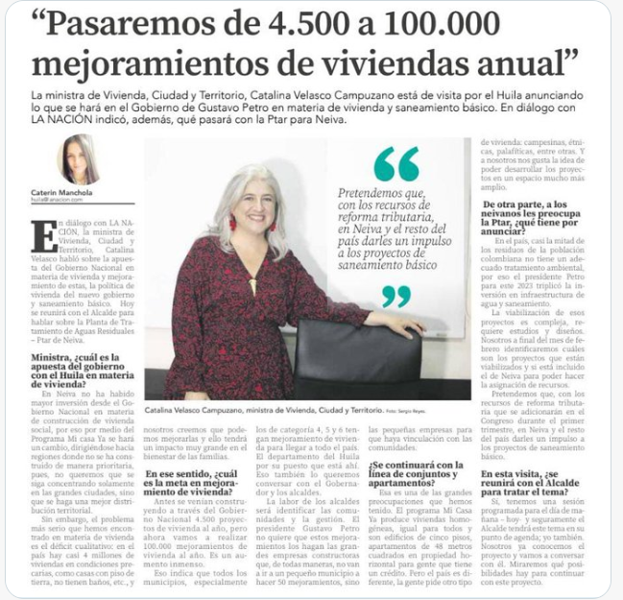
Agropecuario, educación, salud
Salud
Agropecuario
Educación
1.1007 equipos médicos que se desplazarán por el territorio para fortalecer enfoque salud preventiva.
2.Construcción de infraestructura hospitalaria con centros de atención primaria en todo el país, con recursos del PGN que ya se adicionó.
Meta del cuatrienio: 60 a 80 proyectos de gran escala integrales. 400 PIDARs (proyectos ADR para las comunidades) : pasar de proyectos pequeños con comundades pequeñas a unos de mayor impacto territorial . Un proyecto hoy vale 800 y 1500 millones se multiplicará entre tres o cuatro veces el valor de estos proyectos.
Sustitución de importaciones. Plan Conalgodón para aumentar producción de 15.000 a 45.000 toneladas entre 2022 y 2025.
Expansión local de producción de Fertilizantes, se evalúa compra de Monómeros
Exportaciones agrícolas
Infraestructuras como epicentros de sociedad del conocimiento.
8. 000 proyectos de colegios considerados viables por el MEN que cuestan 2 billones de pesos, nación coloca 1 billón entidades territoriales 1 bill.
Inversión Universidades Públicas
El sector necesita de 2 - 3 billones cada año
Vivienda
Notes:
Si bien durante la pandemia el sector financiero registró un desempeño positivo y contracíclico respecto al resto de la economia, en 2021 su sdinaḿica fue menor a la del PIB total, su promedio histórico. Apartir del segundo trimestre de 2022 toma impulso la dinámica sectoria superando en el tercer trimestre al pib total
https://www.eltiempo.com/politica/gobierno/gustavo-petro-declara-estado-de-desastre-714258

Slide 51

ECONOMÍA APLICADA

